Slide 1
ESERCITAZIONE 2
Socket in Java con connessione
Davide di molfetta
Mirko legnini
Daniele nanni cirulli
Natanaele stagni
Lorenzo venerandi

Slide 2

Requisiti di progetto

Slide 3
Multiple put Client
OBIETTIVI:
Stabilire una connessione con il server tramite socket TCP.
Comunicare al server la directory desiderata ed attendere conferma.
Controllare che la dimensione dei file all’interno di essa sia maggiore della soglia desiderata.
Inviare al server il nome dei files e il loro contenuto ed attendere l’esito dell’operazione.
Chiudere la socket una volta terminati tutti i trasferimenti.

Slide 4
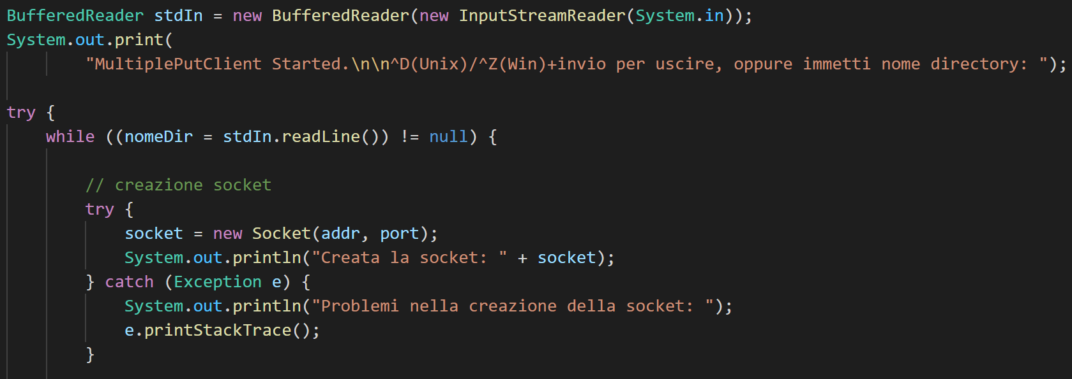
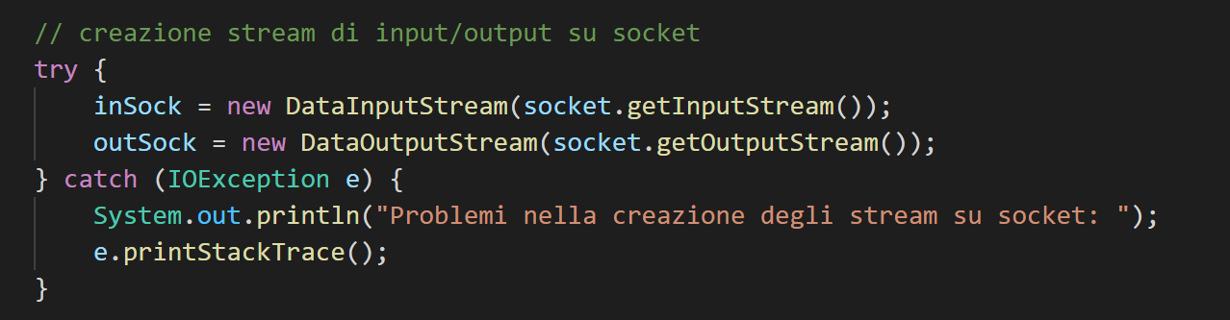
Multiple put Client

Slide 5
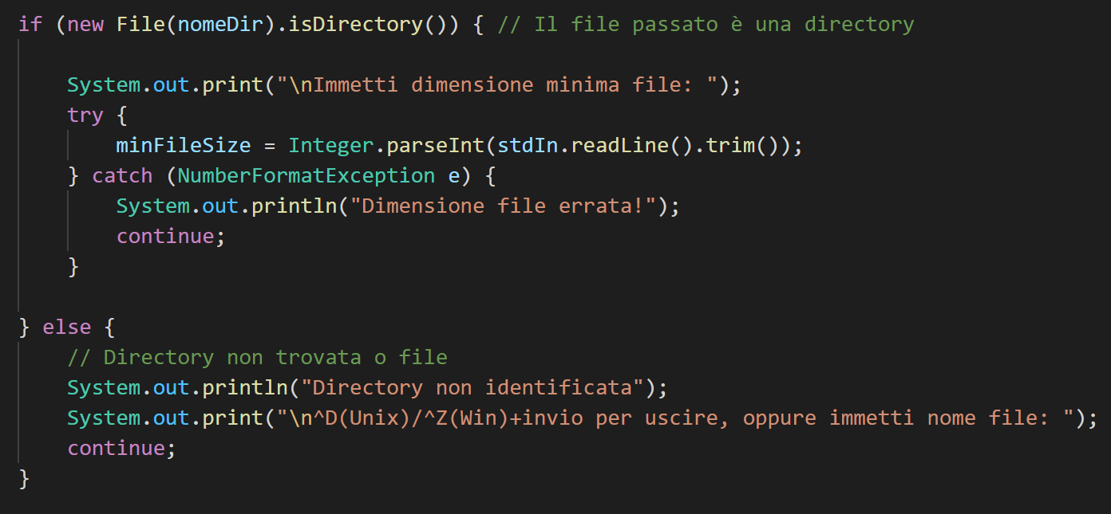
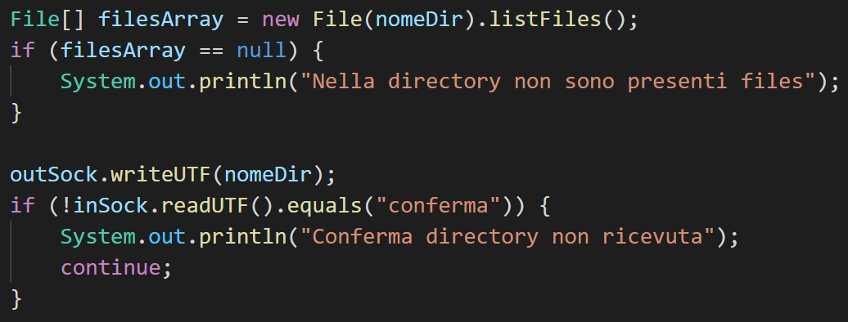
Multiple put Client

Slide 6
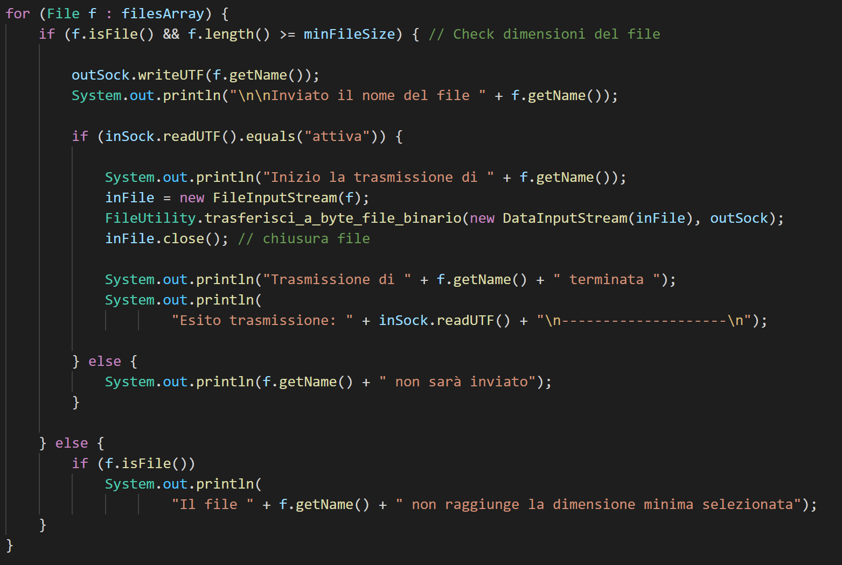
Multiple put Client

Slide 7
Multiple put server
OBIETTIVI:

Slide 9


Slide 10
CONCLUSIONI
Il client è agnostico rispetto alle caratteristiche del server, possiamo usare server sequenziale e parallelo indifferentemente.

